Slide 1
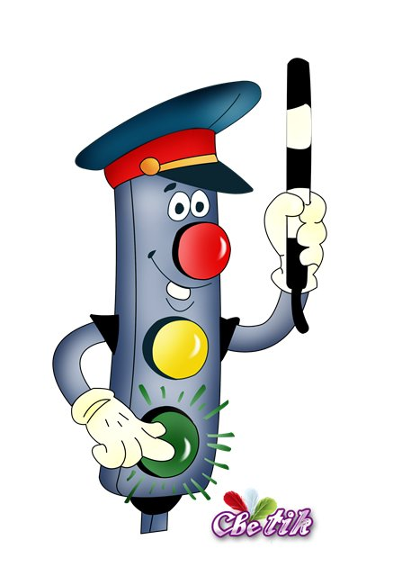
Азбука дорожного движения.
Презентацию выполнила воспитатель Карабаевским ДОУ « Рябинка»
Козлова Ирина Петровна

Slide 2
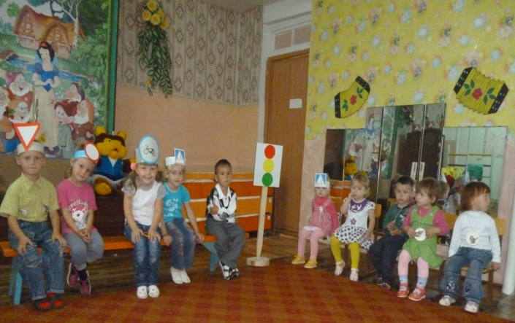
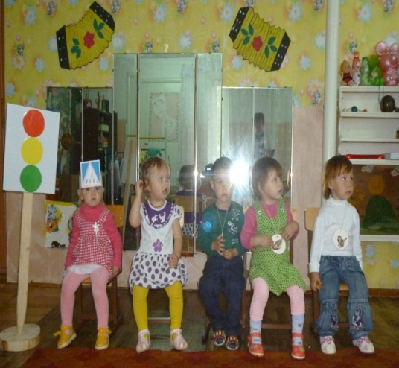
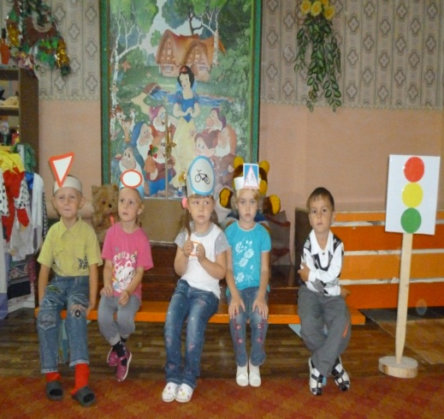
Путешествие в страну «Дорожная Азбука»
Все время будь внимательным , и помни наперед ,свои имеют правила шофер и пешеход.
Знать правила движения на свете должны все взрослые и дети.

Slide 3
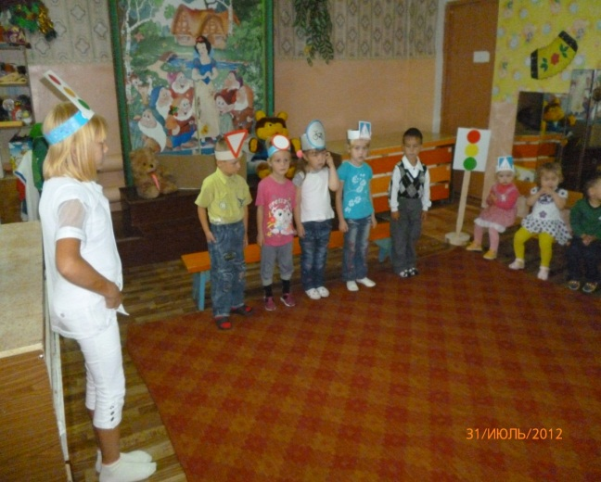
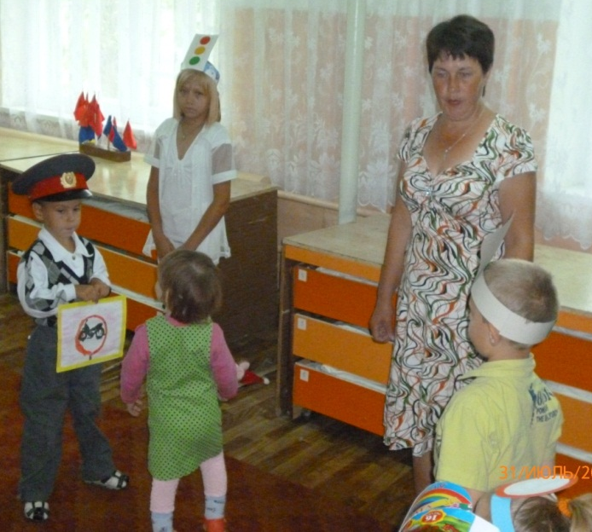
Главные гости праздника Светофор и Постовой.
Мы знаки дорожные, запомнить нас не сложно. Веселых знаков целый ряд они вас от беды хранят

Slide 4
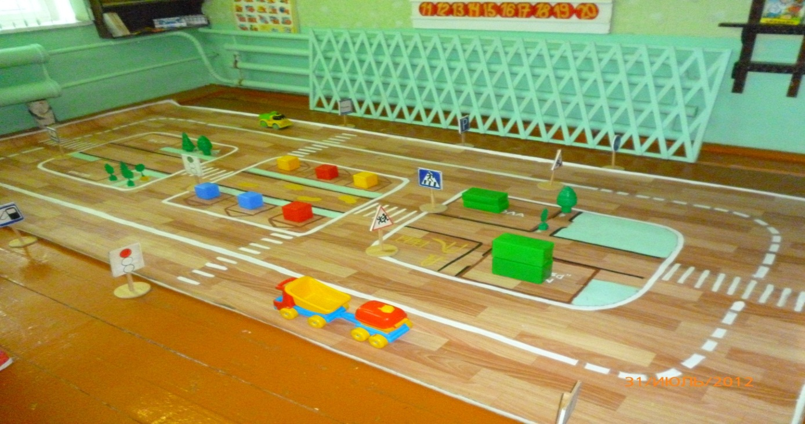
Игра «Три сигнала светофора» Наши ребята идут в детский сад наши ребята очень спешат ! Хоть у вас терпенья нет , подождите –красный свет! Желтый свет засветил Подождите нет пути! Желтый свет засветил приготовьтесь в путь идти! Свет зеленый впереди вот теперь переходи!
Выходя на любой перекресток. Знает взрослый и знает подросток Всю проезжую часть нужно быстро пройти, Не задерживать и не зевать на пути!

Slide 5
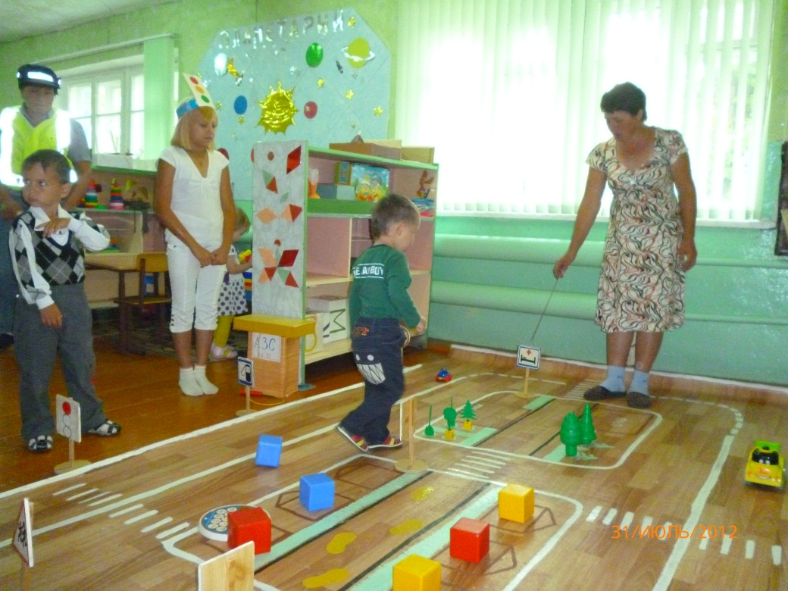
Пешеходом станет каждый , кто пешком идет в поход, пешеходная дорожка от машин его спасет ведь ходить по той дорожке может только пешеход!
Не гоняй на мостовой ! Эй ребята малыши, Кататься быстро
не спеши!

Slide 6
Чтобы не было дружок, у тебя несчастий . Не играй ты никогда на проезжей части .
Чтобы не было дружок, у тебя несчастий . Не играй ты никогда на проезжей части .

